Slide 1
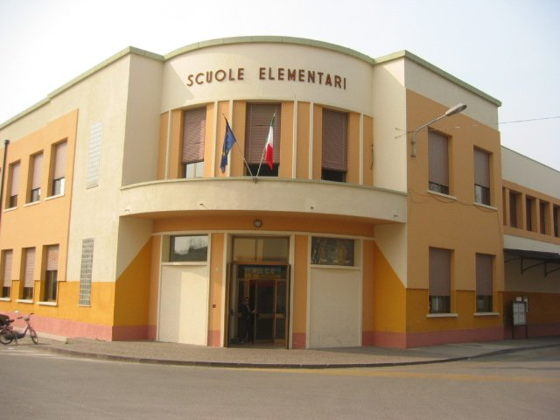
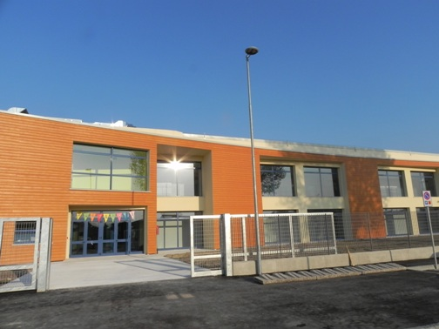
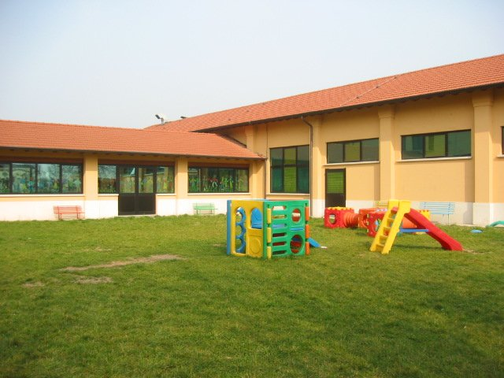
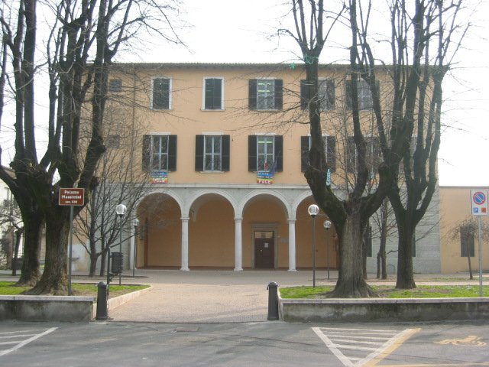
Nous vous souhaitons la bienvenue à
l’Istituto Comprensivo di Remedello

Slide 2
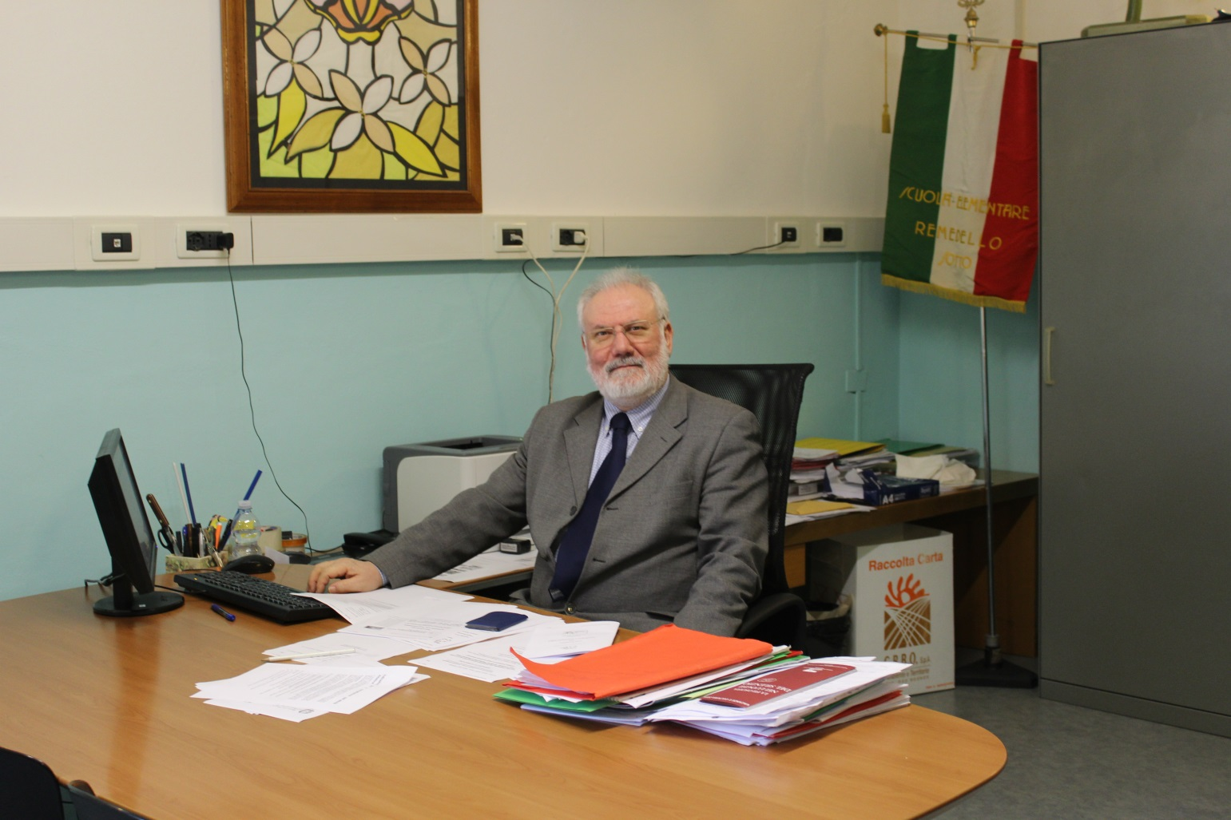
Inserire testo
Le directeur
Bonjour, je suis le chef
d’établissement Monsieur Giorgio Tortelli, je suis heureux de vous accueillir et de vous faire découvrir notre collège!

Slide 3
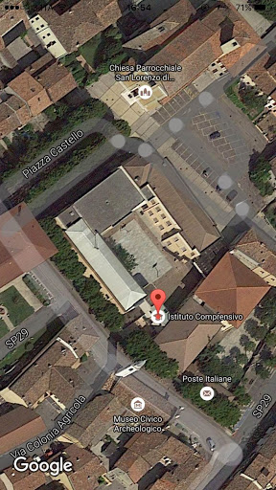
Vue d’ensemble:
Collège
et
École primaire

Slide 4
Le collège en Italie
Dans le système scolaire italien le collège ( qui correspond à la scuola secondaria di primo grado) dure trois ans. Les classes du collège italien sont: prima ( première) seconda ( seconde) et terza ( troisième). On étudie à partir du collège deux langue étrangères.

Slide 5
On étudie le français à partir de la première année du collège…voilà notre recherche sur les symboles de la France

Slide 6
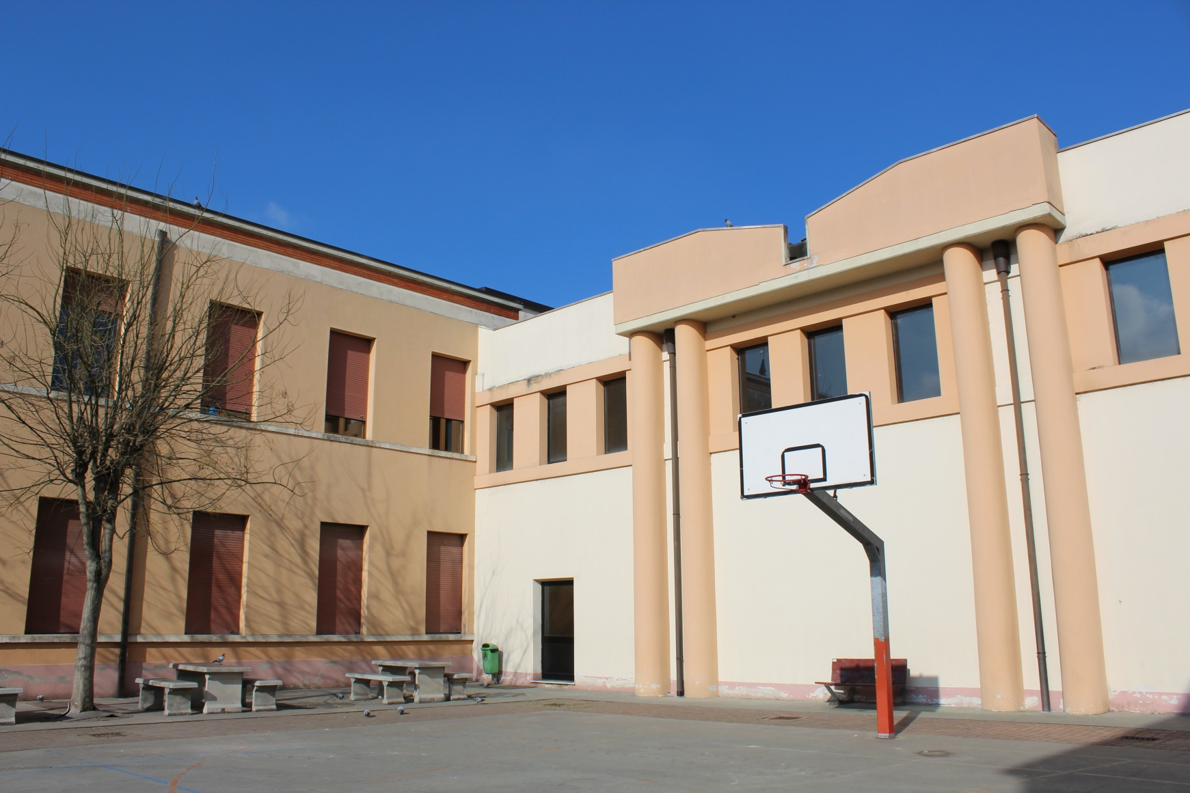
La cour des collEgiens
et des primaires

Slide 7
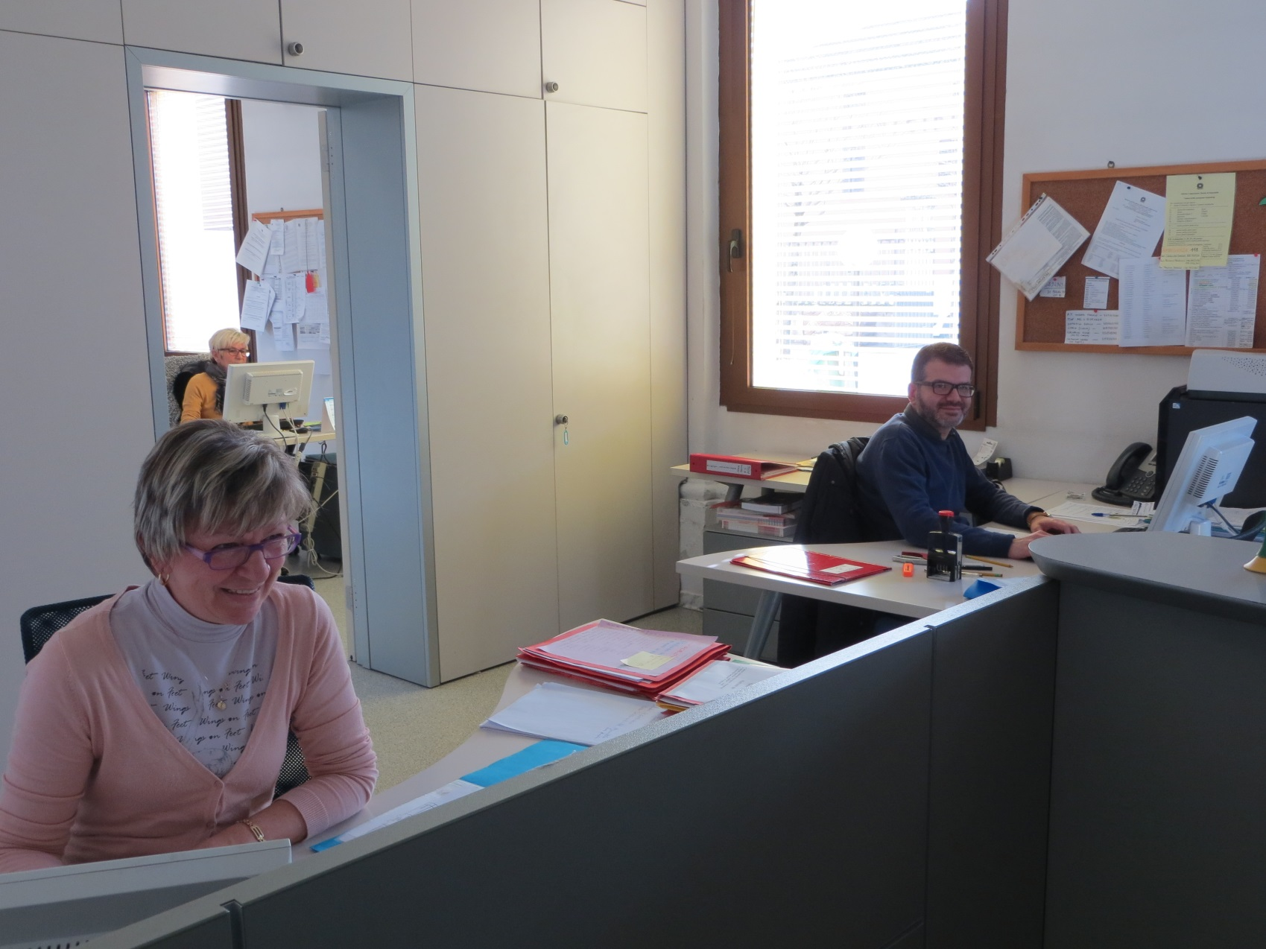
L’accueil: le secrétariat
Bonjour je suis la gestionnaire de l’établissement.
Je suis Fabio!
Je suis la secrétaire de l’établissement et voici mon bureau et l'accueil! Je m’appelle Caterina.

Slide 8
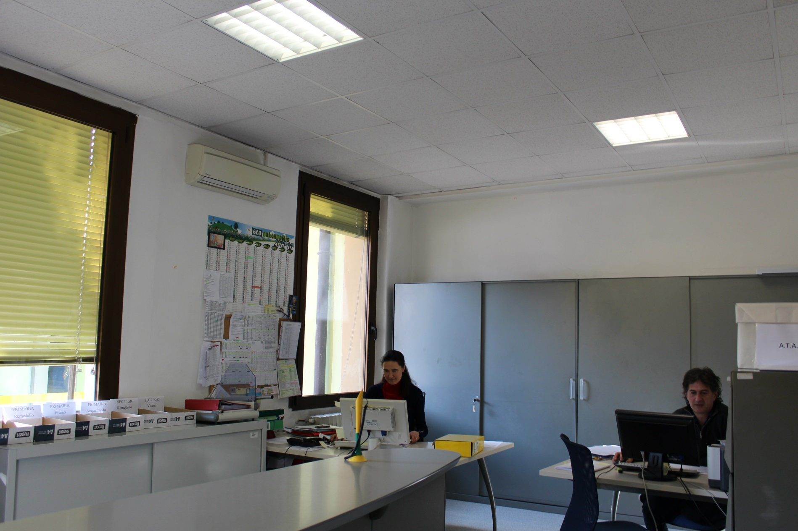
encore dans le secrétariat…
Je suis Valeria, bonjour à tous!

Slide 9
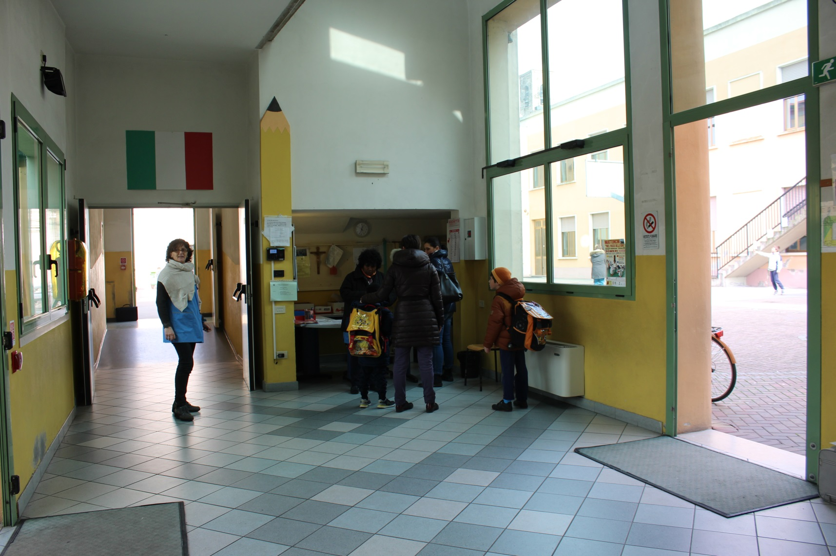
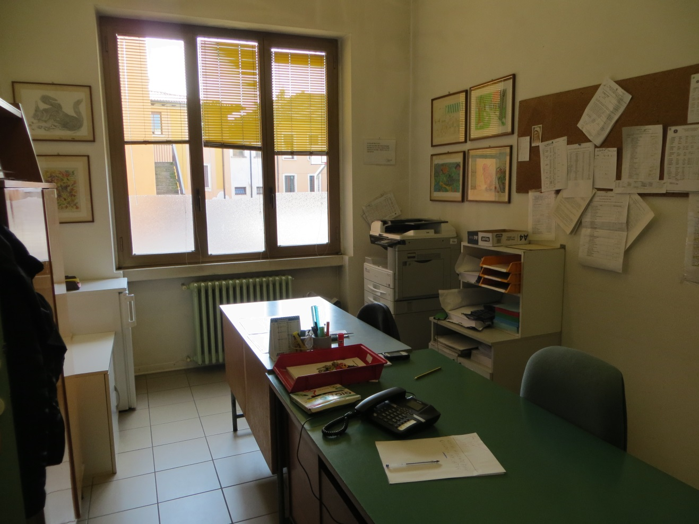
LA Conciergerie du
collège

Slide 10
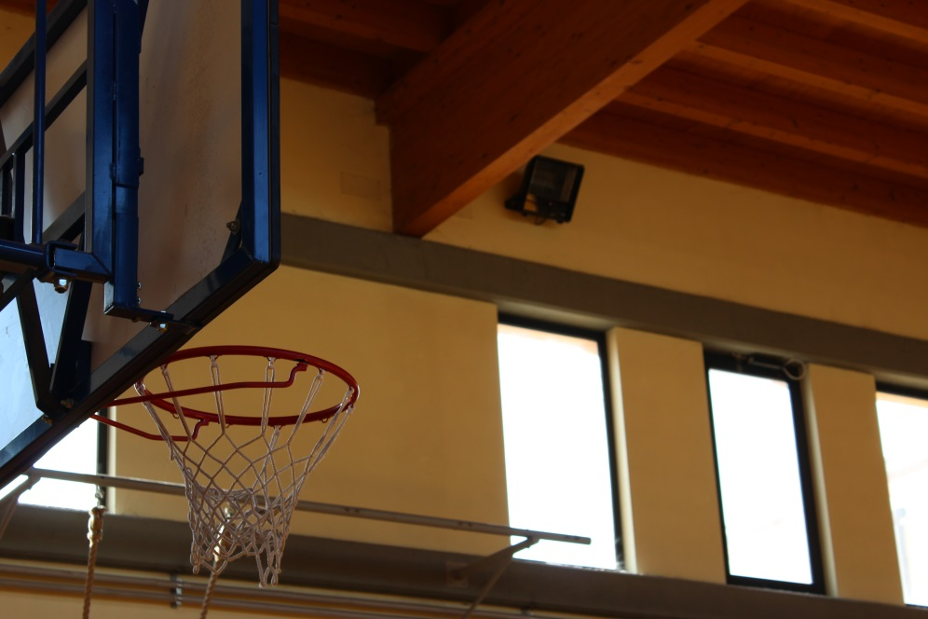
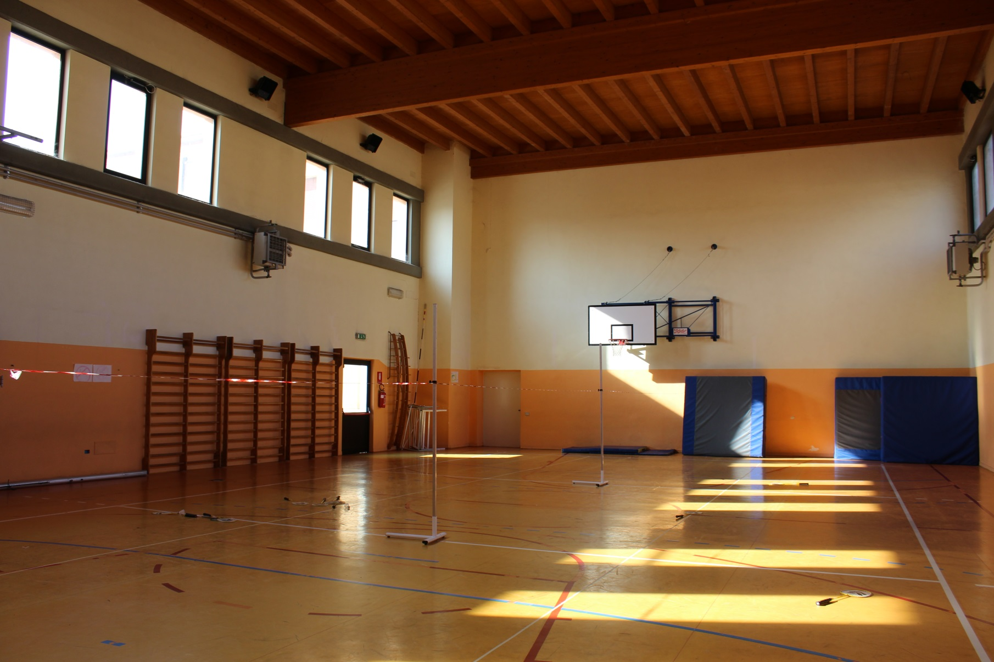
Le gymnase

Slide 11
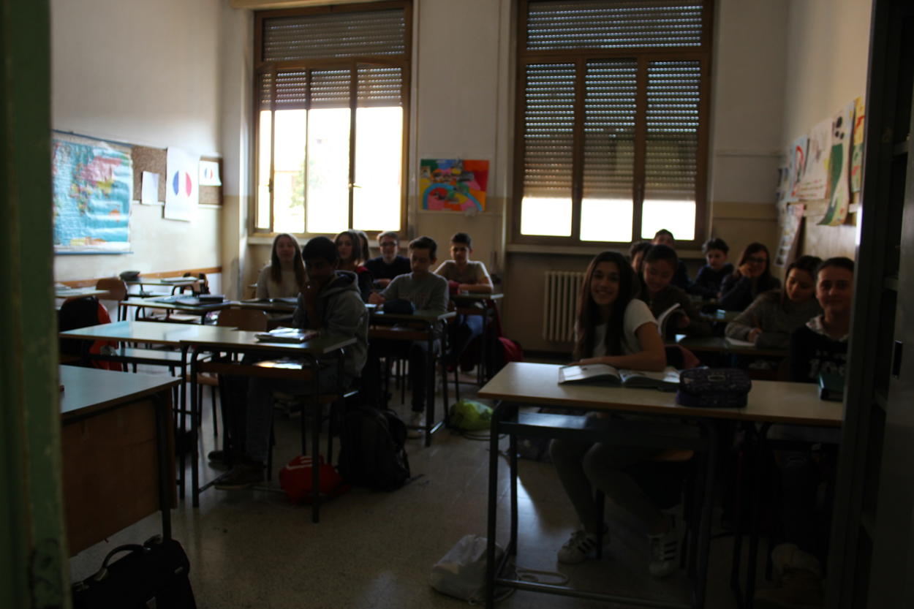
En classe troisième B
Aujourd’hui on va à la découverte des monuments parisiens…
En classe de français…

Slide 12
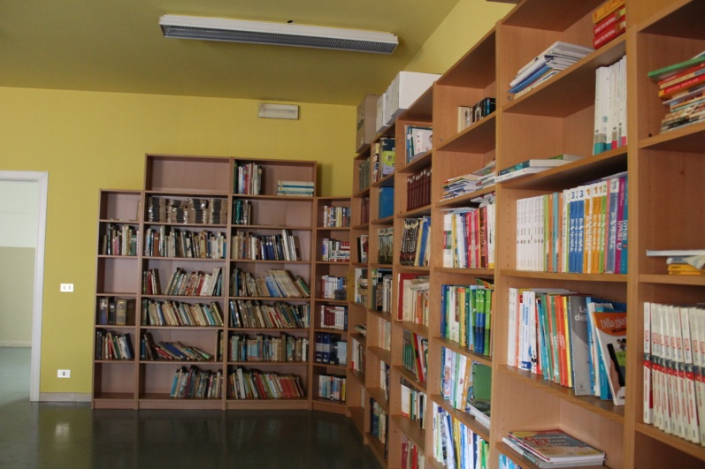
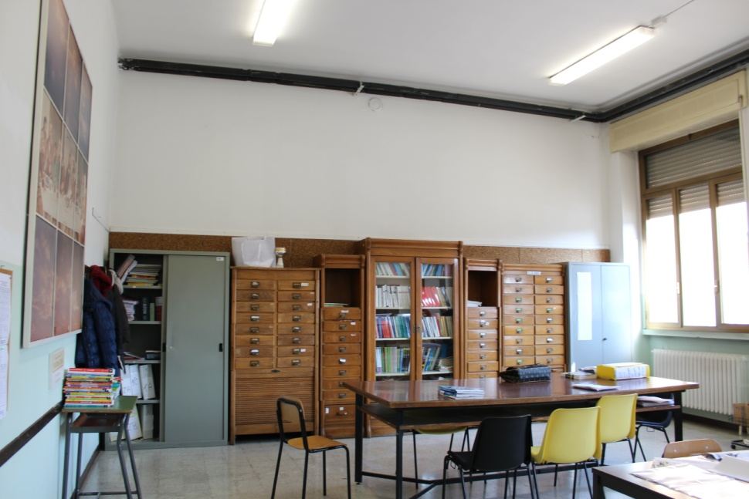
Notre salle de lecture
LES SALLES DE NOTRE COLLèGE
La salle des professeurs

Slide 13
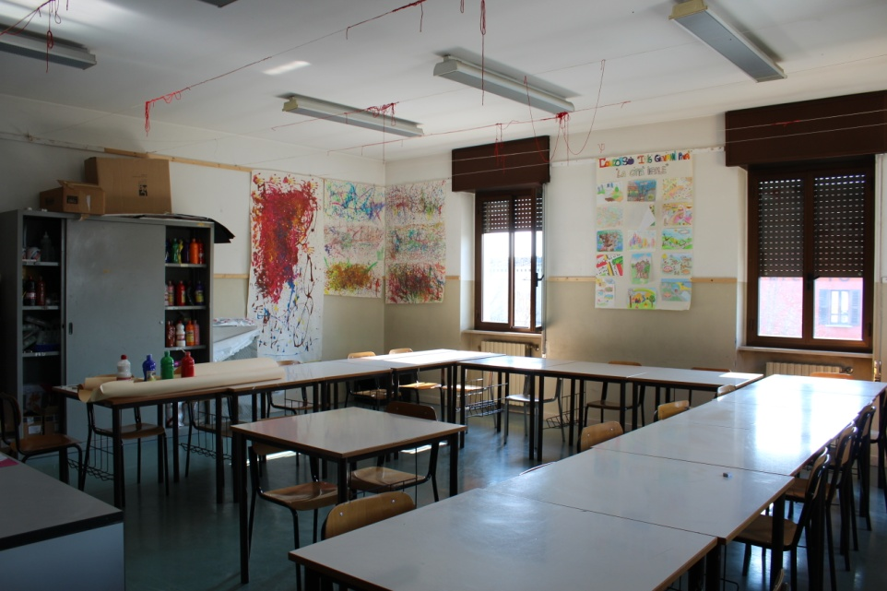
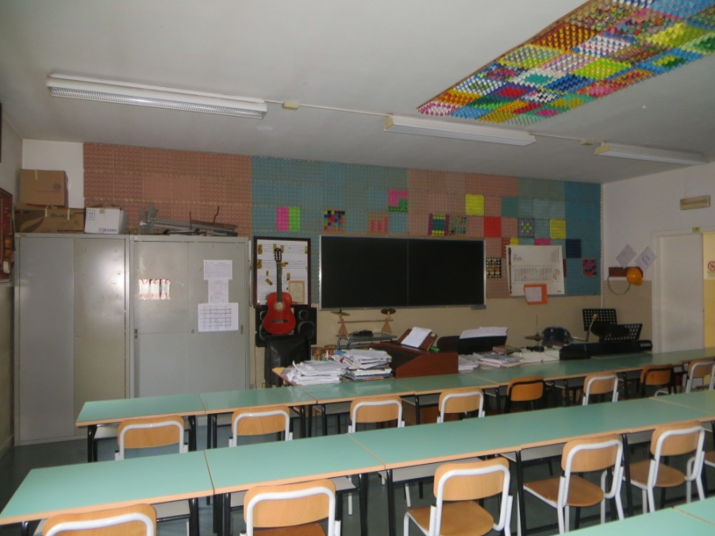
La salle d’ Arts plastiques
La salle d’ éducation musicale

Slide 14
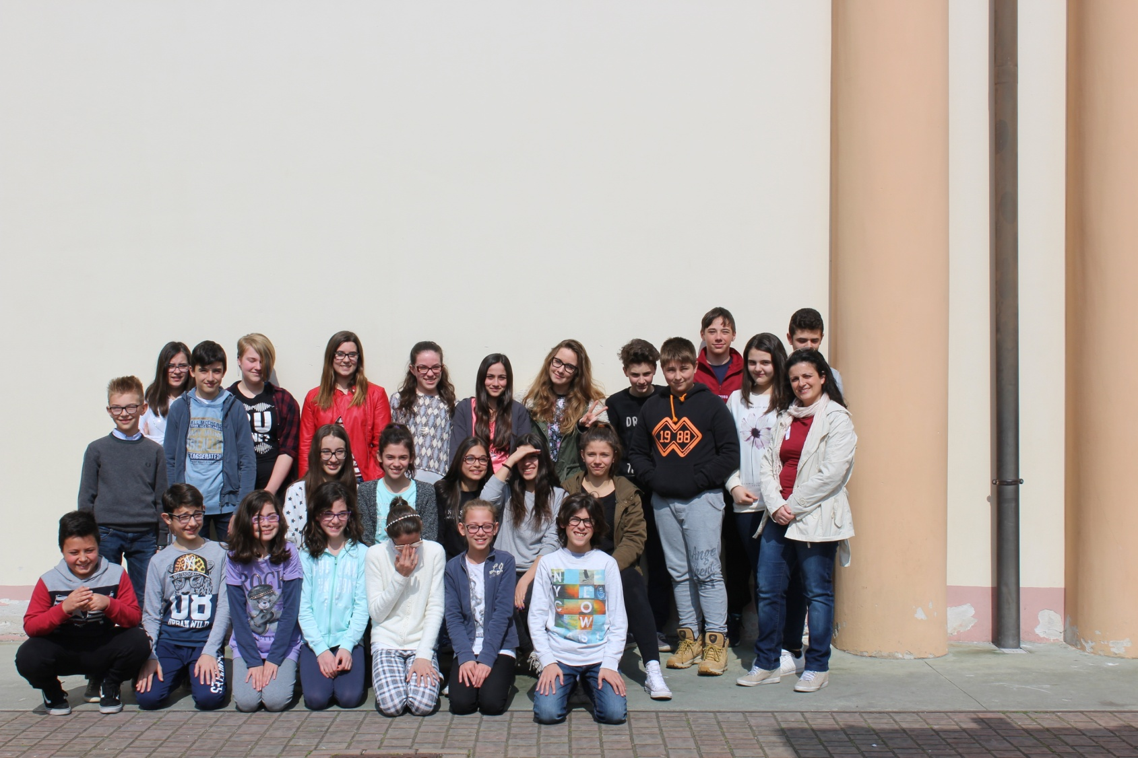
Les élèves du Club Europe
avec Madame Francesca Savarese

